Slide 1

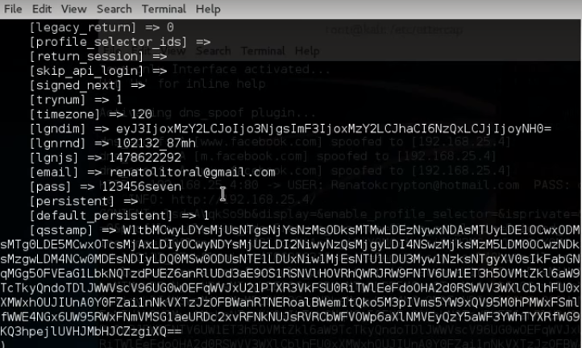
TÉCNICAS DE ATAQUES EM REDES SOCIAIS UTILIZANDO O MÉTODO PHISHING
Gustavo Primolan de Cara, Henrique Pachioni Martins
{gustavo.primolan@hotmail.com, henrique.martins@usc.br}
UNIVERSIDADE DO SAGRADO CORAÇÃO / CENTRO DE CIÊNCIAS EXATAS E SOCIAIS APLICADAS, BAURU-SP, BRASIL
Palavras-Chave: Redes sociais. Segurança da Informação. Método phishing.
RESUMO
As redes sociais são canais imprescindíveis para a concretização dos anseios humanos e completude das relações sociais, pois permitem contatos com quaisquer pessoas a elas interligadas, independente de espaço e tempo, mas exige controle e garantia da segurança das informações. Invasões da privacidade das informações pessoais tornam-se cada vez mais frequentes, com o surgimento de novos métodos de violação de dados e, a partir do estudo desta área de pesquisa, propõe-se a exemplificação de um método de roubo de informação, muito utilizado nas redes sociais, denominado como phishing. O trabalho visa demonstrar os pormenores do método phishing e as diversas ferramentas que são manipuladas na sua execução.
METODOLOGIA
Este trabalho foi desenvolvido em duas fases distintas: uma fase de investigação dos aspectos teóricos e uma etapa de amostragem da implementação do método phishing. Na primeira fase foi feito um estudo teórico dos diversos assuntos relacionados com o escopo do trabalho. Portanto, um levantamento bibliográfico foi o primeiro passo para a construção da pesquisa, avaliando bibliografias em livros, artigos científicos, buscando um aprofundamento maior no método phishing, para a compreensão do processo de simulação, com testes para validar os conceitos.
Nesta etapa foi realizada uma análise do método phishing, de forma a fazer um recorte referente à quais técnicas serão aplicadas a amostragem.
Na segunda fase, foi realizada a implementação do cenário proposto e dos métodos e os testes necessários. Tais testes foram modelados conforme o conjunto de informação definidos na fase anterior. No fim deste processo, os dados foram coletados e analisados a fim de fornecer os subsídios necessários para avaliação da proposta desta investigação.
Algumas ferramentas foram utilizadas na etapa da implementação do cenário, tais como o uma Máquina Virtual (VM) utilizando o software Oracle Virtual Box, o Sistema Operacional Kali Linux que vêm com softwares para testes de penetração, sendo eles o SET e o Ettercap que foram utilizados na elaboração dos testes.
RESULTADOS
O ambiente de teste foi construído utilizando uma Máquina Virtual e instalando na mesma o Sistema Operacional Kali Linux. Após sua instalação o aplicativo Social-Engineer Toolkit (SET) foi iniciado com o objetivo de clonar a rede social Facebook para que a captura dos dados fosse feito.
Após a conclusão da clonagem da rede social, o aplicativo Ettercap foi aberto com o objetivo de fazer o redirecionamento das vítimas que tentarão acessar o site do Facebook original para o clone, localizado no sistema instalado na máquina virtual.
Com todas as configurações feitas, é necessário apenas aguardar a vítima tentar acessar a rede social e será redirecionada para o site clonado, após tentar inserir seu usuário e senha ela será redirecionada para o site original, tendo a necessidade de inserir suas credenciais novamente.
Na Figura 1 é possível observar o sucesso da captura das credenciais da rede social.
Figura 1 – Dados capturados
Fonte: Elaborada pelo autor.
CONCLUSÃO
A pesquisa teve como objetivo principal a demonstração e implementação da técnica para um ataque phishing em uma rede social, onde qualquer indivíduo conectado em uma rede pública conseguiria executar esse ataque.
É notório que o ataque é completamente possível e por conta disso é importante a cautela e o cuidado no momento em que usuários desavisados acessarem uma rede pública.
Portanto, este projeto atingiu seus objetivos com o intuito de contribuir para uma maior segurança do sistema, adquirindo e transmitindo conhecimento com as técnicas demonstradas e concluindo-se, os resultados que a maior vulnerabilidade de usuários comuns que acessam redes sociais estão no fato de fazerem uma conexão não confiável, assim como no fato da engenharia social realizada para que cliquem em links que também redirecionarão estes usuários à páginas clonadas que roubam todos os seus dados.
REFERÊNCIAS
ABREU, L. F. S. A Segurança da Informação nas Redes Sociais. 2011.
INTRODUÇÃO
A informação tem sido de vital importância para o mundo moderno, devido à manutenção dos negócios e realização de novos empreendimentos entre pessoas, empresas e povos (DANTAS, 2011). Tendo isso em mente é de vital importância à proteção da informação, surgindo então o termo denominado Segurança da Informação.
Uma boa informação abre verdadeiras oportunidades para quem sabe como utilizá-la (DANTAS, 2011), justificando medidas efetivas para conter as ações fraudulentas e invasivas da intimidade alheia.
Uma das formas de como conseguir esses dados é pelo método phishing, que é uma técnica que se utiliza da engenharia social para criar vítimas, enganando-as com o intuito de obter informações pessoais (como números de cartões de créditos) para depois utilizá-las indevidamente (OLIVO, 2010).
Há muitas formas de se executar o phishing, como por exemplo, através de janelas pop-up no navegador, mensagens ou e-mails.
Considerando este contexto, este trabalho tem como objetivo o estudo de segurança nas redes sociais, propondo uma exemplificação das formas de como o phishing é utilizado por usuários mal intencionados.

